Slide 1
Nit-Dicla-057: Critérios para Acreditação da Amostragem de Águas e Matrizes Ambientais
Victor Pavlov Miranda
Gestor de Acreditação

Slide 2

OBJETIVO
“Informação sobre as principais mudanças na revisão 2.”

Slide 3
Questões
As organizações que realizam a amostragem como sua única atividade de trabalho (não realizando ensaios subsequentes a amostragem) podem ser acreditados?
Não, a Nit-Dicla-057 traz requisitos para a acreditação da atividade de amostragem quando realizada pelos laboratórios como parte integrante do ensaio e em conformidade com os requisitos da norma ABNT NBR ISO IEC 17025.

Slide 4
Questões
Qual a diferença entre Coleta de amostras (Retirada de amostras) e Amostragem?
A Coleta de amostras é uma das operações que compõe a amostragem. A amostragem ainda engloba o planejamento (emissão do plano de amostragem), manuseio e análise, além dos ensaios de controle da qualidade.

Slide 5
Questões
4) Os ensaios de campo, por exemplo: pH, temperatura e oxigênio dissolvido são parâmetros para a garantia e controle da amostragem?
Não. Os controles são Brancos, Duplicatas e Amostras Fortificadas.

Slide 6
Questões
Os 4 tipos de laboratórios em relação a amostragem
1) Laboratórios que realizam o processo analítico integralmente, executando a amostragem, os ensaios nas instalações de clientes, o manuseio das amostras e os ensaios nas instalações permanentes.

Slide 7
Questões
1
4
1
2
3
2
3
4

Slide 8
Questões
Os 4 tipos de laboratórios em relação a amostragem
2) Laboratórios que realizam o processo analítico parcialmente, executando a amostragem, os ensaios nas instalações do cliente e o manuseio das amostras, e encaminham frações dessas amostras para serem ensaiadas por outros laboratórios. Somente poderão subcontratar estes ensaios de laboratórios acreditados.

Slide 9
Questões
5
4
1
3
2

Slide 10
Questões
Os 4 tipos de laboratórios em relação a amostragem
3) Laboratórios que somente realizam ensaios nas instalações permanentes e subcontratam a amostragem, os ensaios nas instalações de clientes e o manuseio das amostras. Devem subcontratar estas atividades de laboratórios acreditados.

Slide 11
Questões
4
1
Subcontratados
3
2

Slide 12
Questões
Os 4 tipos de laboratórios em relação a amostragem
4) Laboratórios que recebam amostras de clientes (pessoa física ou jurídica), mediante atendimento de um protocolo entre as partes. Devem emitir relatórios de ensaio referentes apenas aos ensaios acreditados, não podendo reportar a amostragem.

Slide 13
Questões
4
1
Cliente entrega
3
2
Não pode reportar amostragem

Slide 14
SMA 100
Laudos analíticos referentes às questões ambientais submetidos à autoridades do Governo do Estado de São Paulo em quaisquer matrizes devem ser emitidos e realizados por laboratórios Acreditados (Cgcre ou outro signatário do Acordo de Reconhecimento Mútulo);
A Acreditação deve ser para o ensaio e matriz de interesse;

Slide 15
SMA 100
A partir de 17/10/2015 os requisitos de Acreditação serão aplicados à amostragem das seguintes matrizes:
  Água subterrânea em poço de monitoramento para método de purga por baixa vazão;
  Água para consumo humano;
  Água bruta em poço tubular para fins de abastecimento;
  Água Superficial;
  Efluentes líquidos;
  Emissões atmosféricas em fontes estacionárias; e
  Ar atmosférico em monitoramento automático e manual.

Slide 16

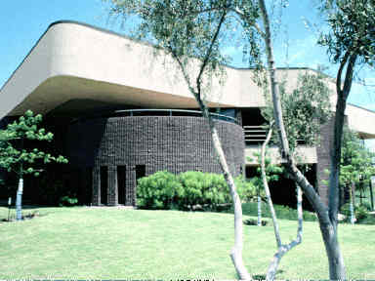
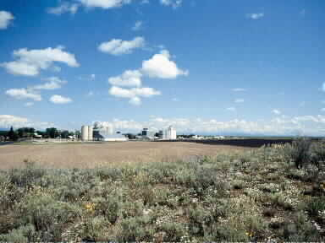
Amostragem e as Instalações
Instalações Permanentes
Amostrador (Consultoria)
Escopo
Ensaios Químicos
Ensaios Biológicos
Instalações Permanentes
Laboratório / Escopo
- Ensaios Químicos
- Ensaios Biológicos
Instalações Clientes
Amostragem
Com Ensaios em Campo
Sem Ensaios em Campo
Instalações Clientes
Amostragem
Com Ensaios em Campo
Sem Ensaios em Campo
√

Slide 17
SMA 100
Instalações Permanentes
Laboratório / Escopo
- Ensaios Químicos
- Ensaios Biológicos
Instalações Clientes
Amostragem
Com Ensaios em Campo
Sem Ensaios em Campo

Slide 18
SMA 100
Instalações Permanentes
Amostrador (Consultor)
Escopo
Ensaios Químicos
Ensaios Biológicos
Instalações Clientes
Amostragem
Com Ensaios em Campo √
Sem Ensaios em Campo

Slide 19
Mudanças da Revisão 2
Mudou o título: CRITÉRIOS PARA ACREDITAÇÃO DA AMOSTRAGEM PARA ENSAIOS DE ÁGUAS E MATRIZES AMBIENTAIS;
Incluiu outras matrizes: resíduos industriais; emissões atmosféricas, gases e poluentes da atmosfera (amostragem em dutos e chaminés de fontes estacionárias) ar interior em ambiente climatizado artificialmente; e qualidade do ar interior e exterior (não esquecer da água para hemodiálise)

Slide 20
Mudanças da Revisão 2
Novas definições (exemplos): Ensaio (amostragem como parte do ensaio); Cadeia-de-custódia; Prazo de validade; Limites analíticos; Amostras de Controle ou Garantia da Qualidade; Duplicata de Campo e Duplicata de Laboratório;

Slide 21

Mudanças da Revisão 2
Mostra relação entre brancos
Branco de equipamento;
Branco de campo;
Branco de viagem;
Branco do método;
Branco de instrumento;

Slide 22
Mudanças da Revisão 2
Dá exemplos para quais tipos de matrizes e analitos são realizados os ensaios de campo:
Temperatura;
pH;
Condutividade;
Oxigênio dissolvido (OD);
Potencial de oxirredução (E_{H})

Slide 23
Mudanças da Revisão 2
Traz orientações para: Relatórios de ensaios (com amostragem) e planos de amostragem (para matrizes diferentes);
Esclarece quem é o responsável por elaborar (preparar) os controles da qualidade (que é quem pode realizar o respectivo ensaio);
Ponto de discussão: 9.1 Laboratórios acreditados ou em fase de acreditação para ensaios de águas e efluentes, solos e sedimentos e água para hemodiálise, que realizam amostragem para esses ensaios, devem obrigatoriamente ser acreditados para amostragem e para os ensaios realizados nas instalações de clientes.

Slide 24
CONTATOS
vpmiranda@inmetro.gov.br
TEL: (21) 2145-3158
Coordenação Geral de Acreditação (Cgcre)
Divisão de Acreditação de Laboratórios (Dicla)

